Slide 1
Mennesker som har fått hjelp av Kirkens Nødhjelp

Slide 2
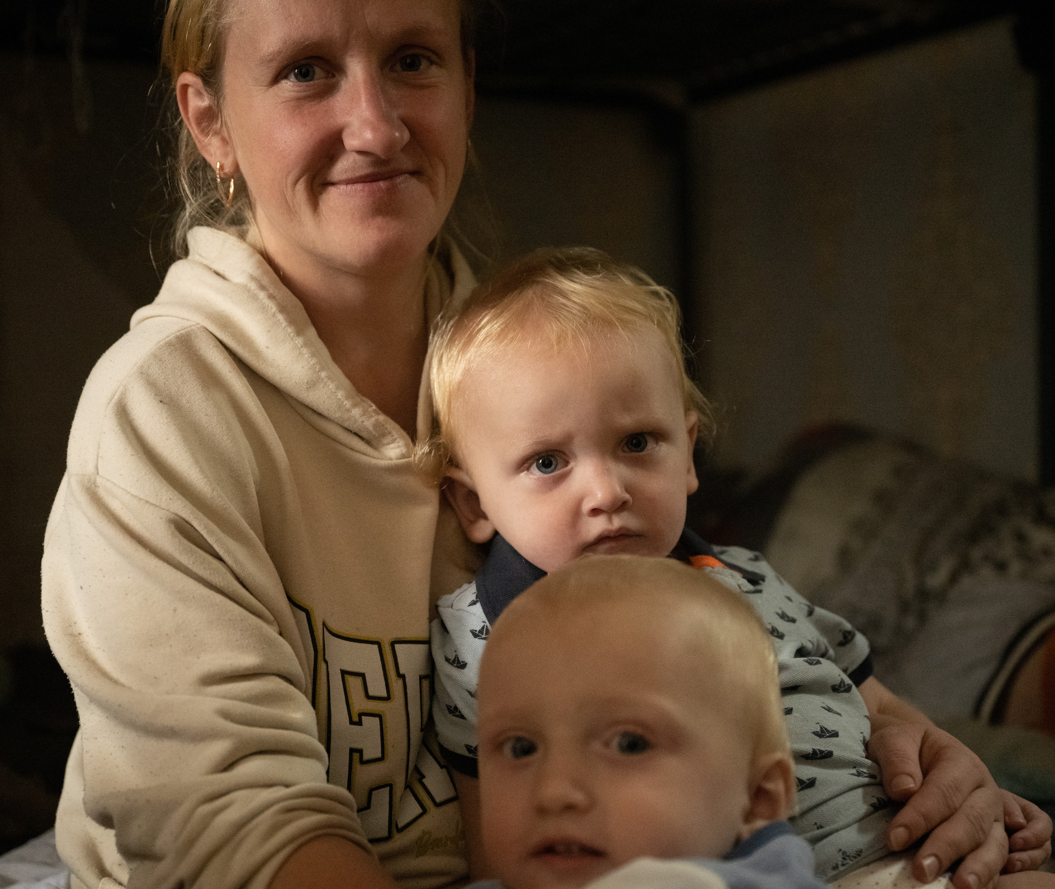

Artem (2), Adriy (1) og mamma Alyona, sammen med pappa og storebror Sasha (6), er trygge, har nok mat, drikke og varme på senteret «Children New generation» som Kirkens Nødhjelp støtter i Ukraina.
VIPPS til 2426

Slide 3
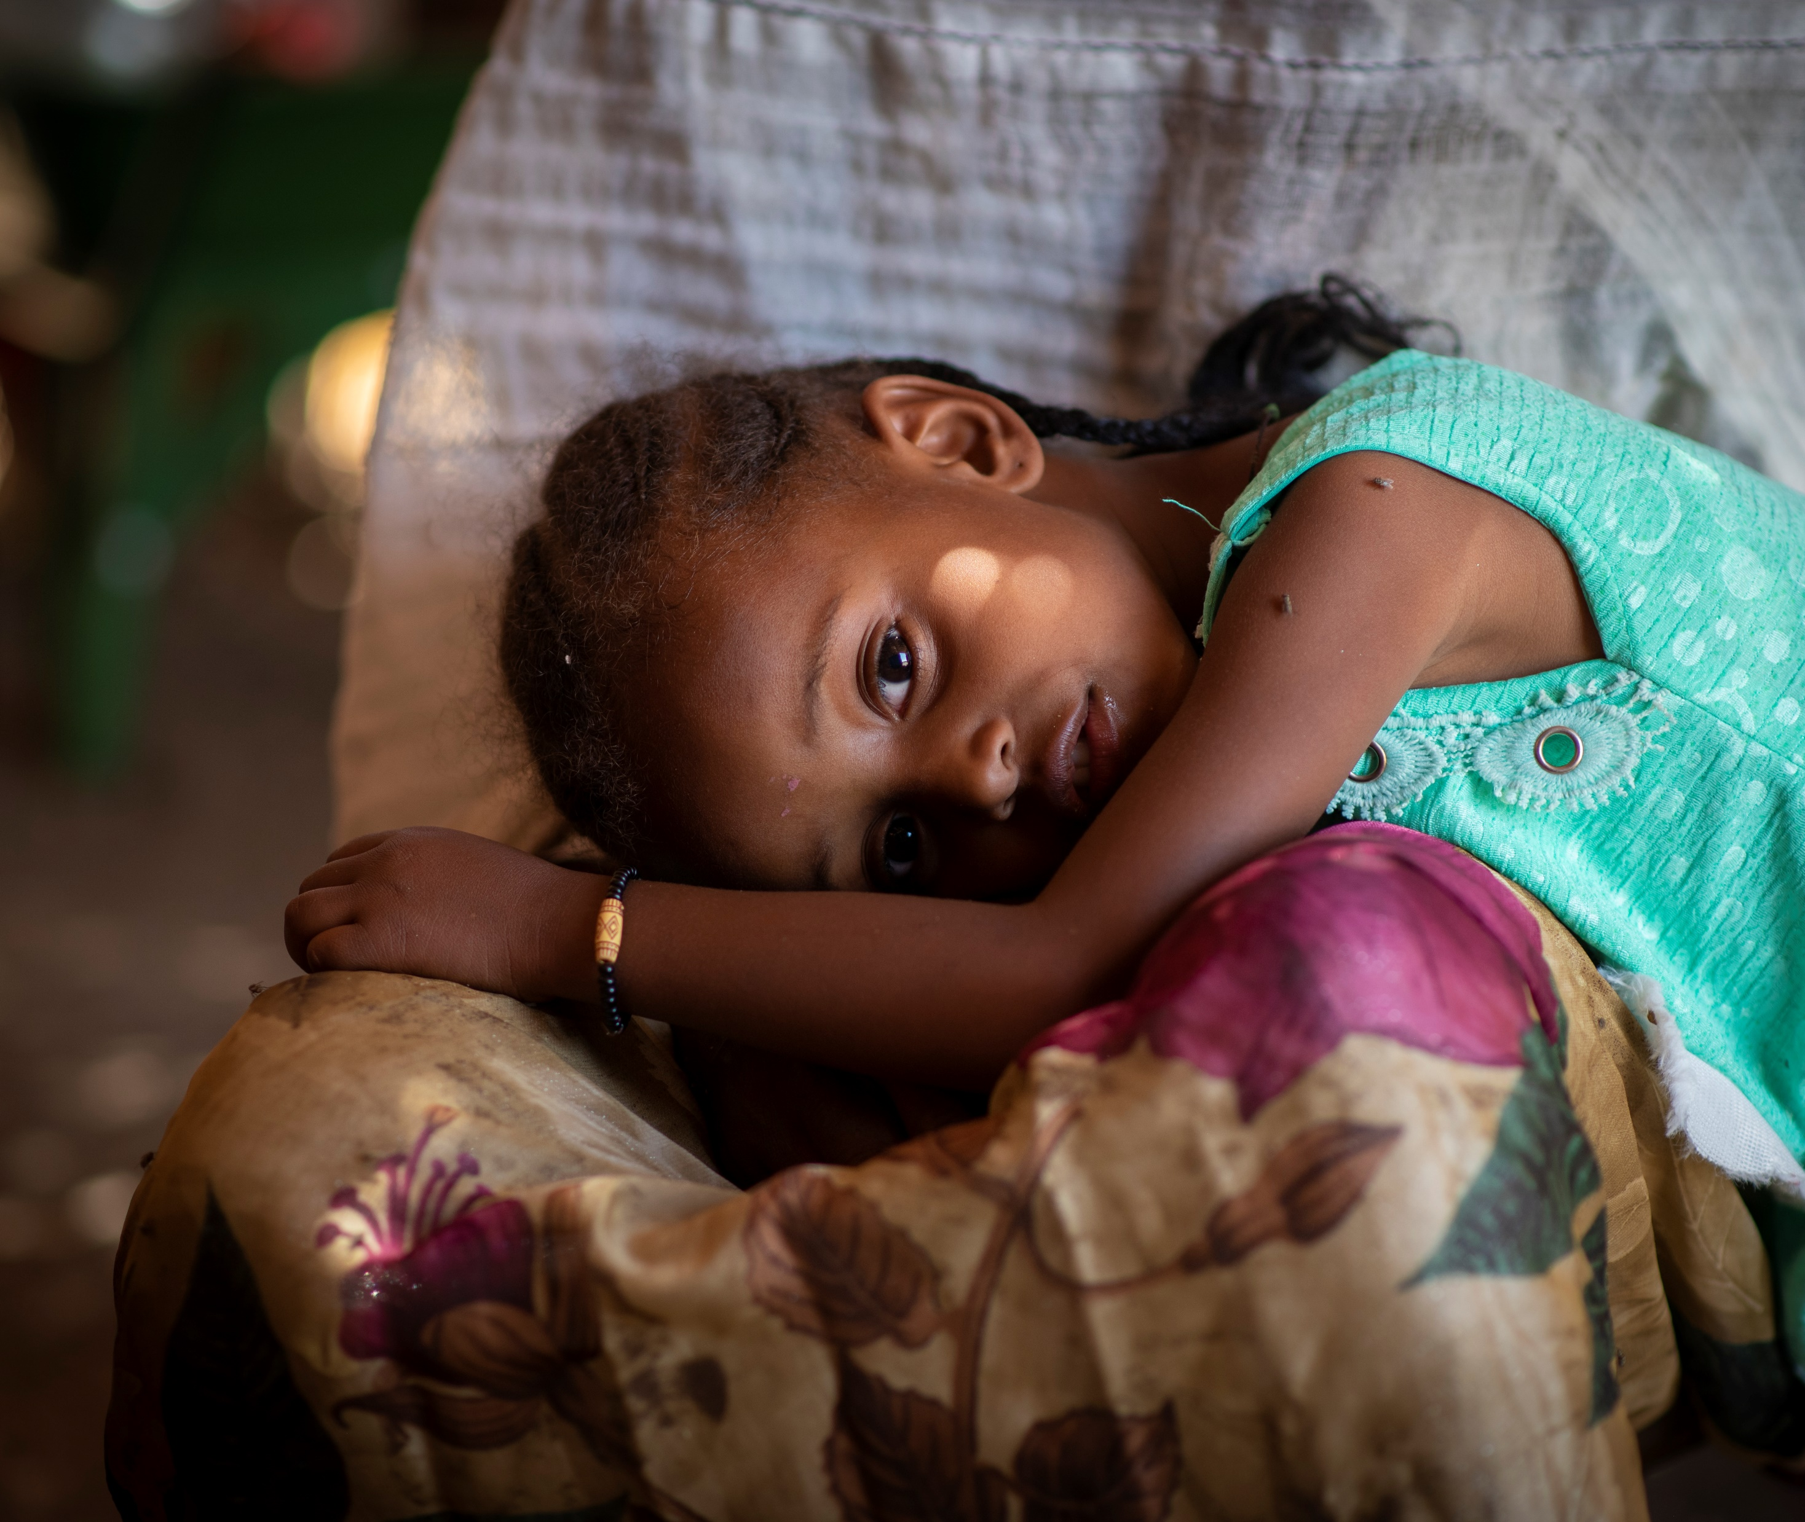

Hermela har flyktet fra krigen
i Tigray i Etiopia. Her ligger hun
i mammas fang
i flyktningleiren Tuneybah i Sudan.
VIPPS til 2426

Slide 4
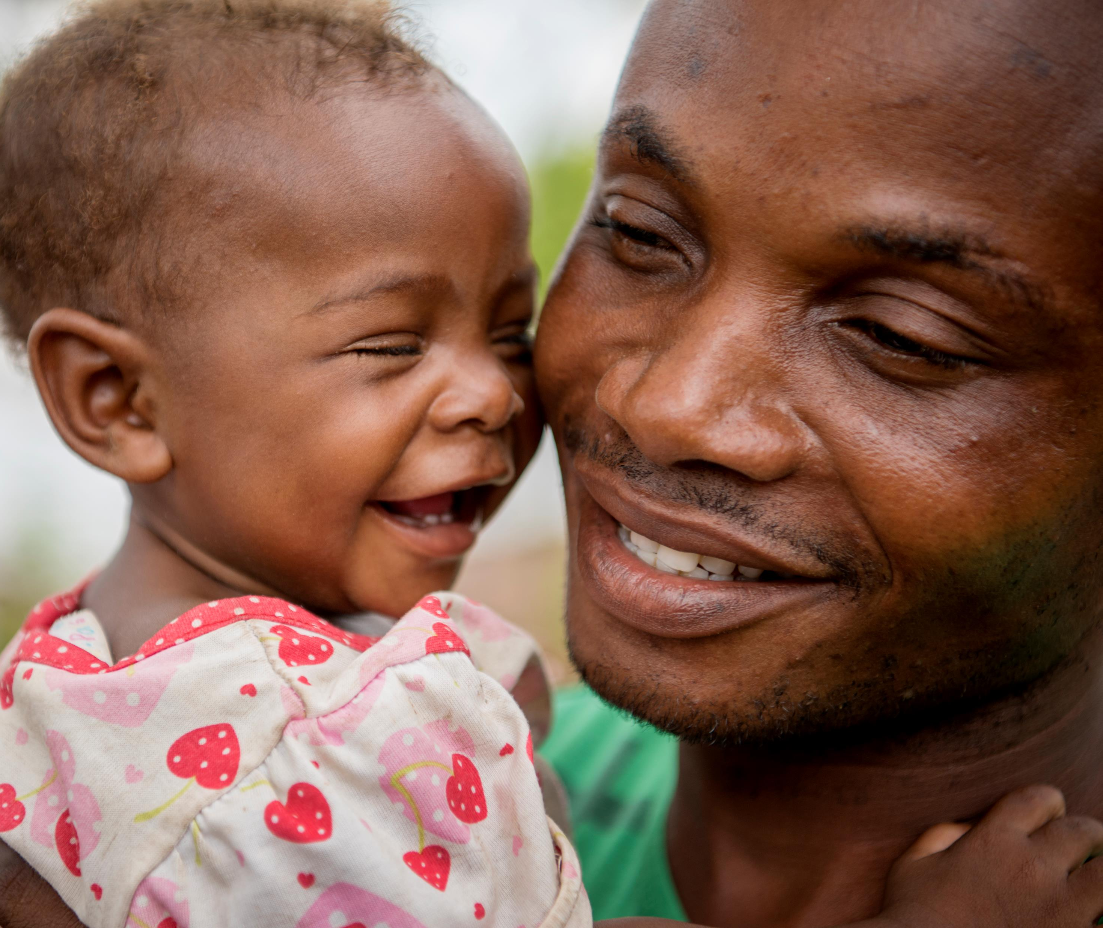
Emmanuel Chibinda, 36 år
med datteren Therese,
Flyktningeleir Louva i Angola
VIPPS til 2426

Slide 5
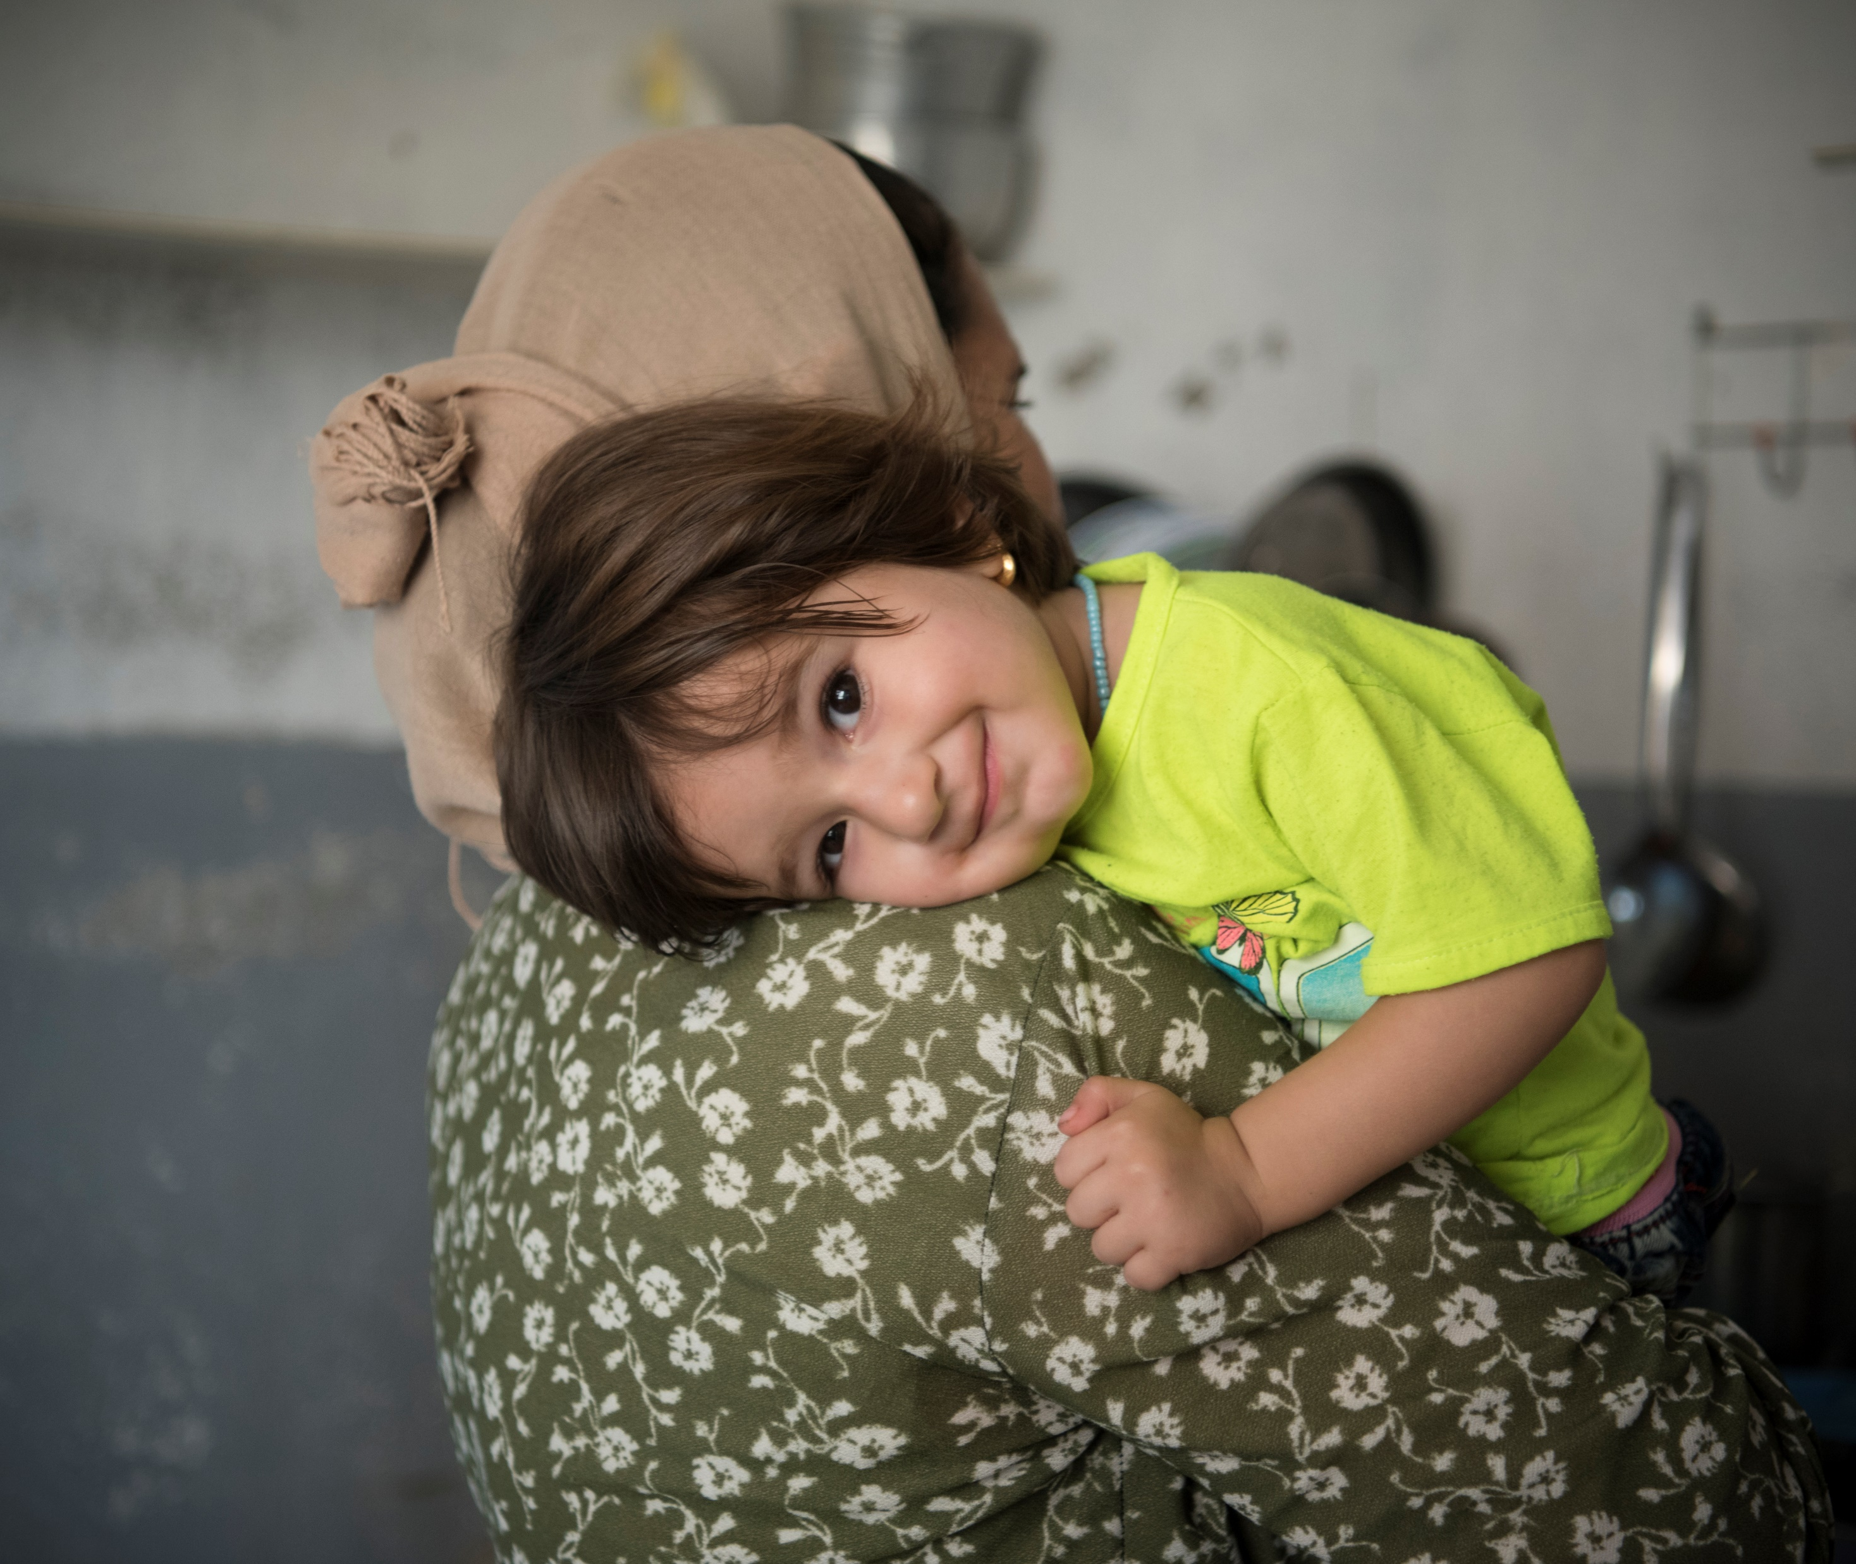

Nore Hussein Yosef Revin 1 år,
Jesidier i Irak får rent vann
og traumebehandling
VIPPS til 2426

Slide 6
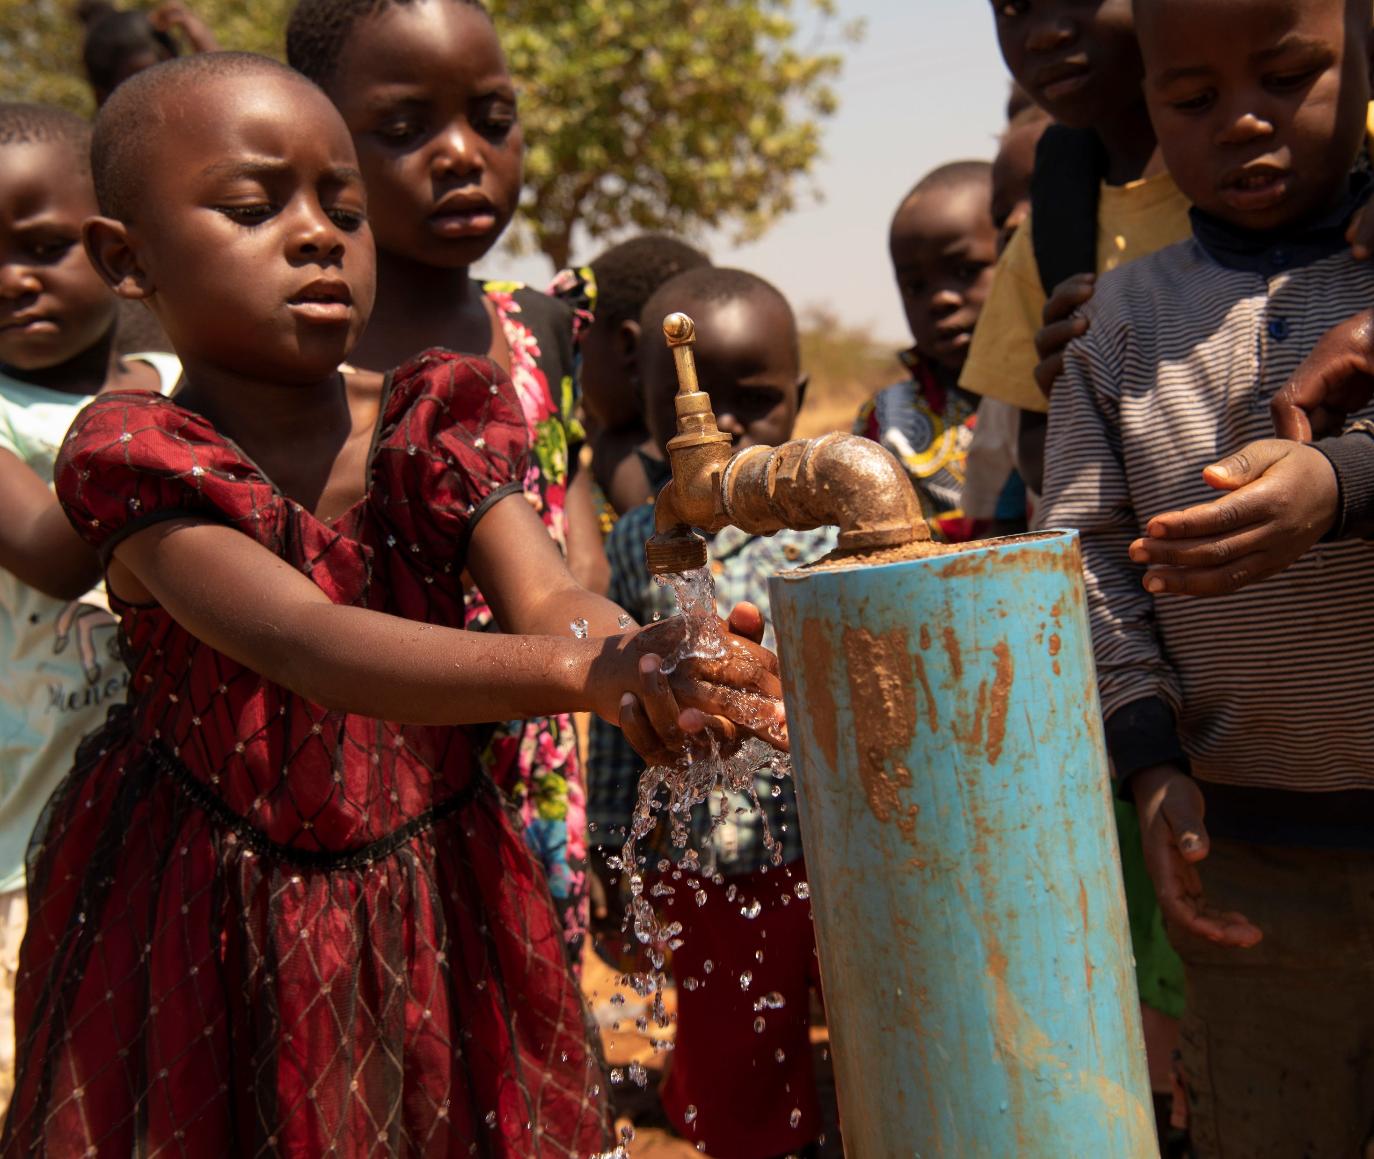

Praise er en av dem som nå har tilgang til rent vann i Malawi. Hun går på førskolen vi driver og får sunne måltider hver eneste dag.
VIPPS til 2426

Slide 7
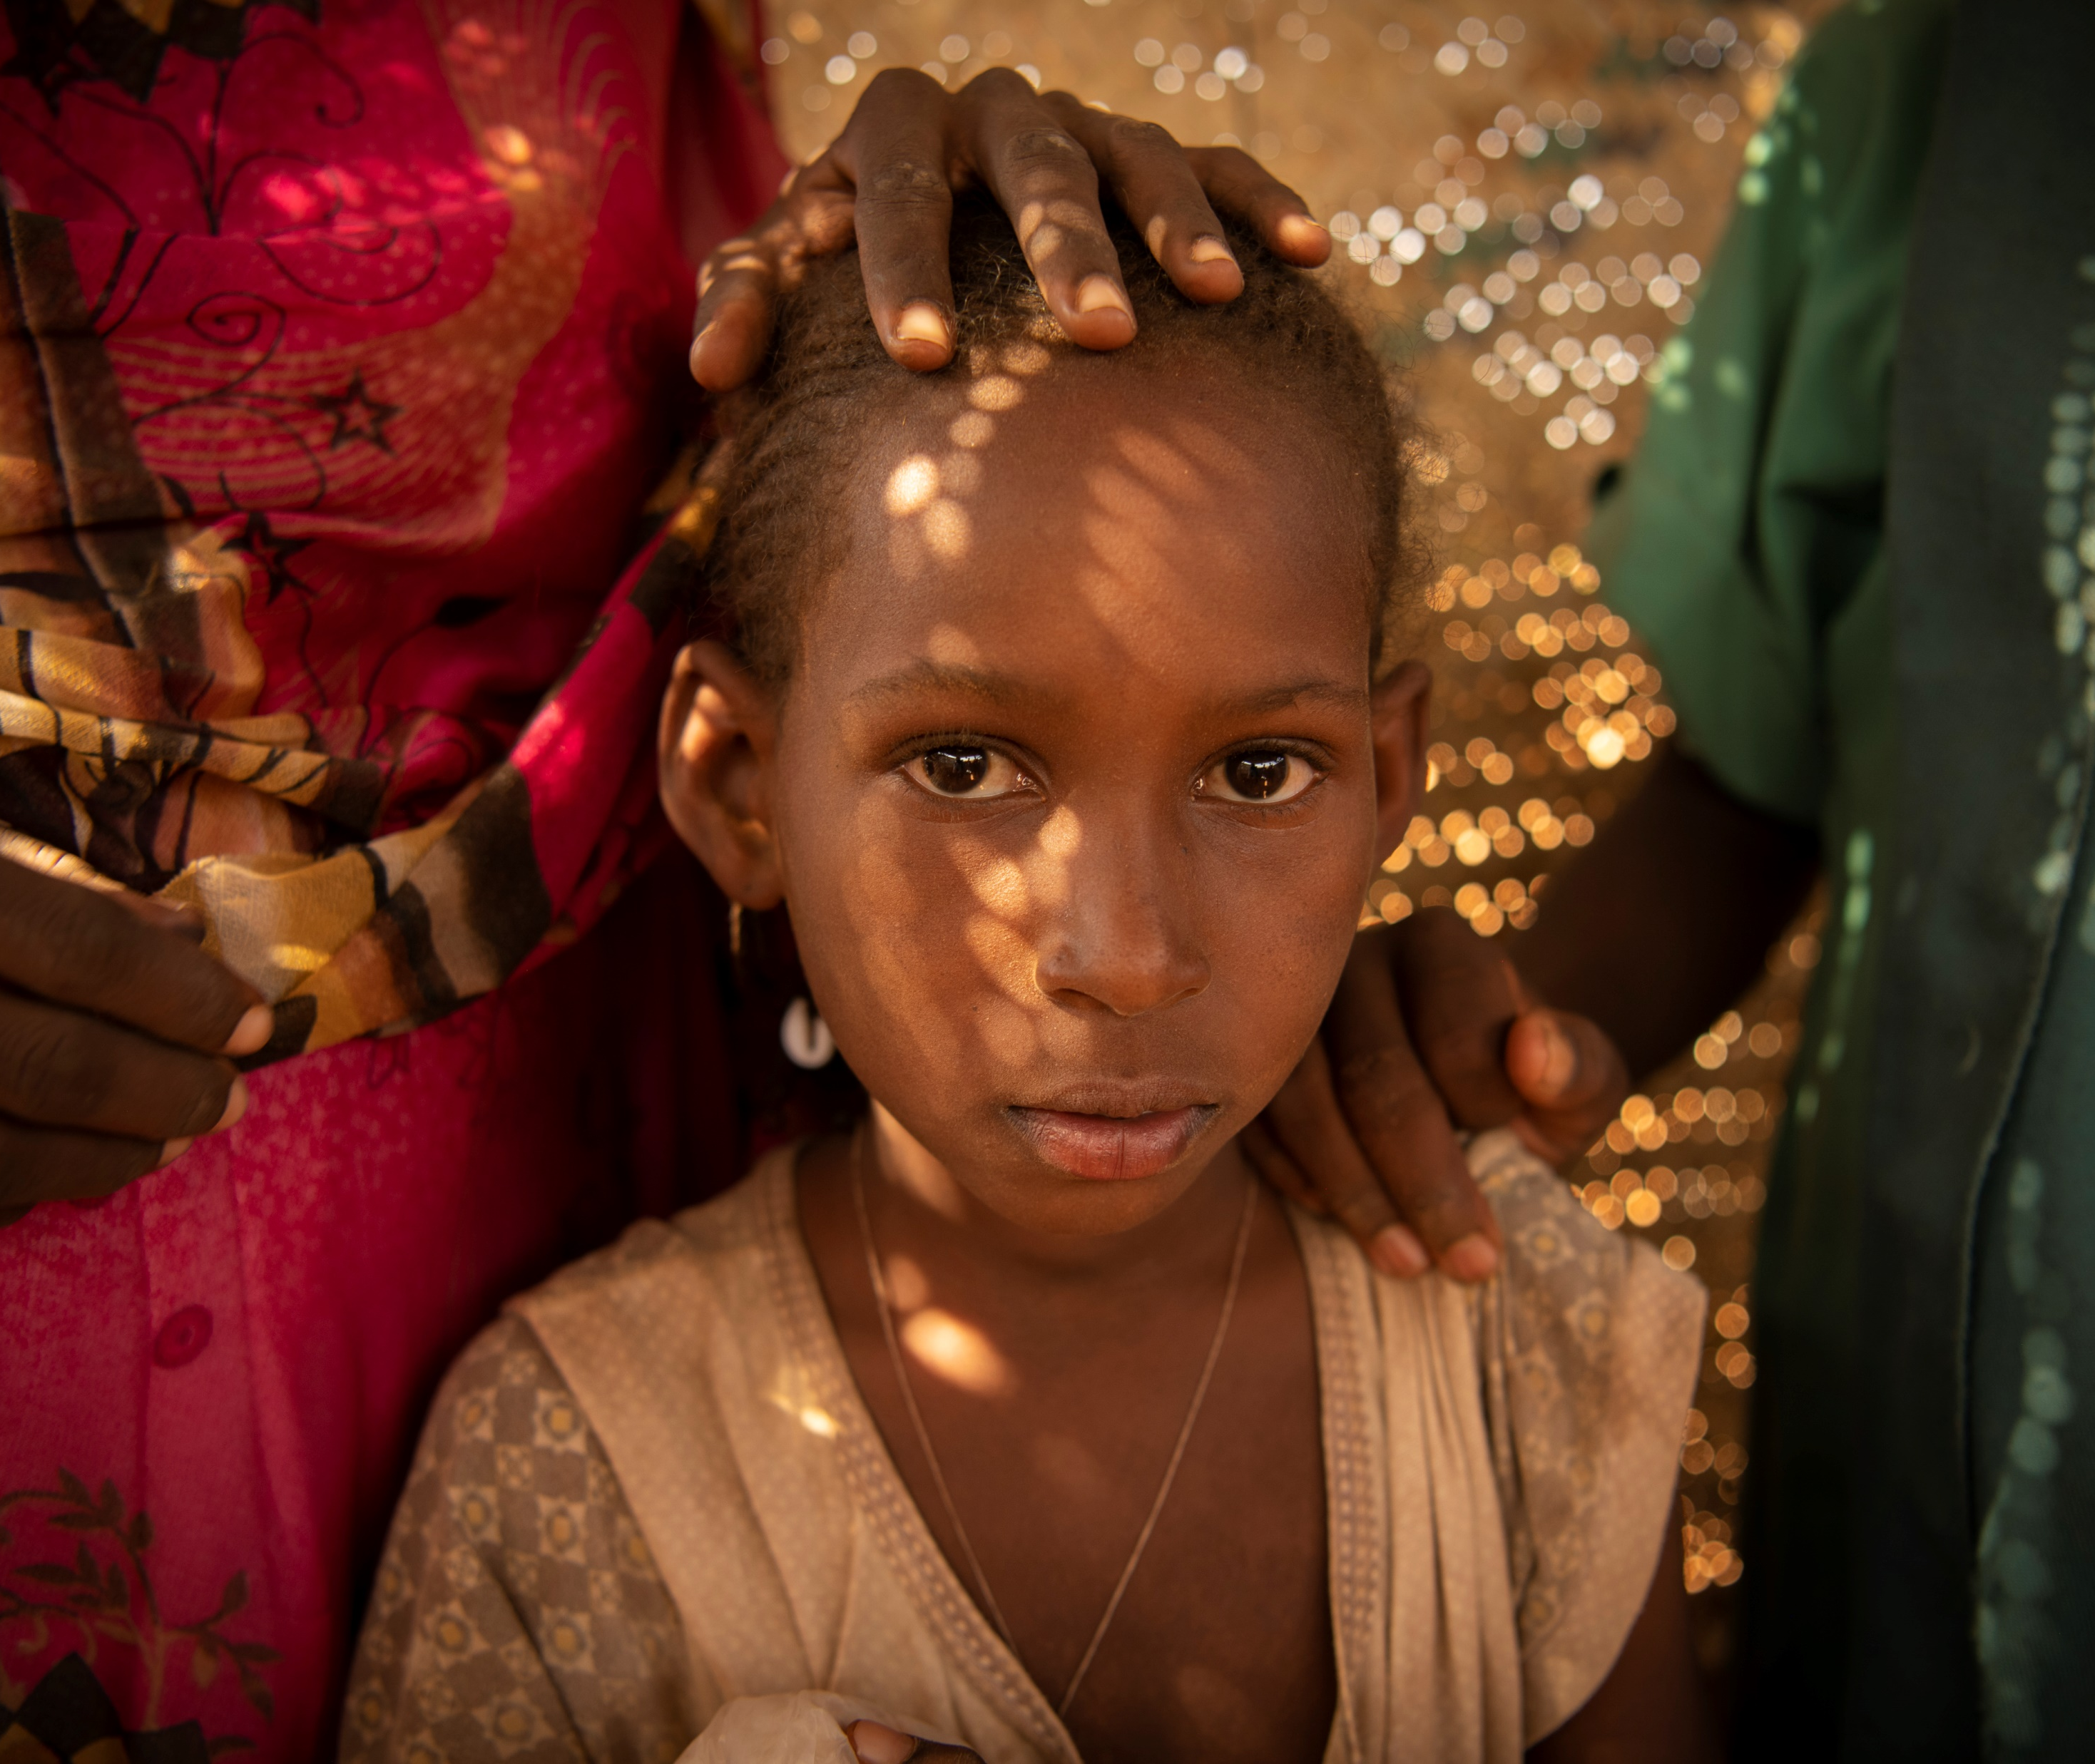

Åtte år gamle Rokhaya ble båret i sikkerhet av søsteren sin da krigere på kameler angrep landsbyen hennes i Darfur i Sudan. Nå får hun hjelp av Kirkens Nødhjelp.
VIPPS til 2426

Slide 8
Et barn er født

Slide 9
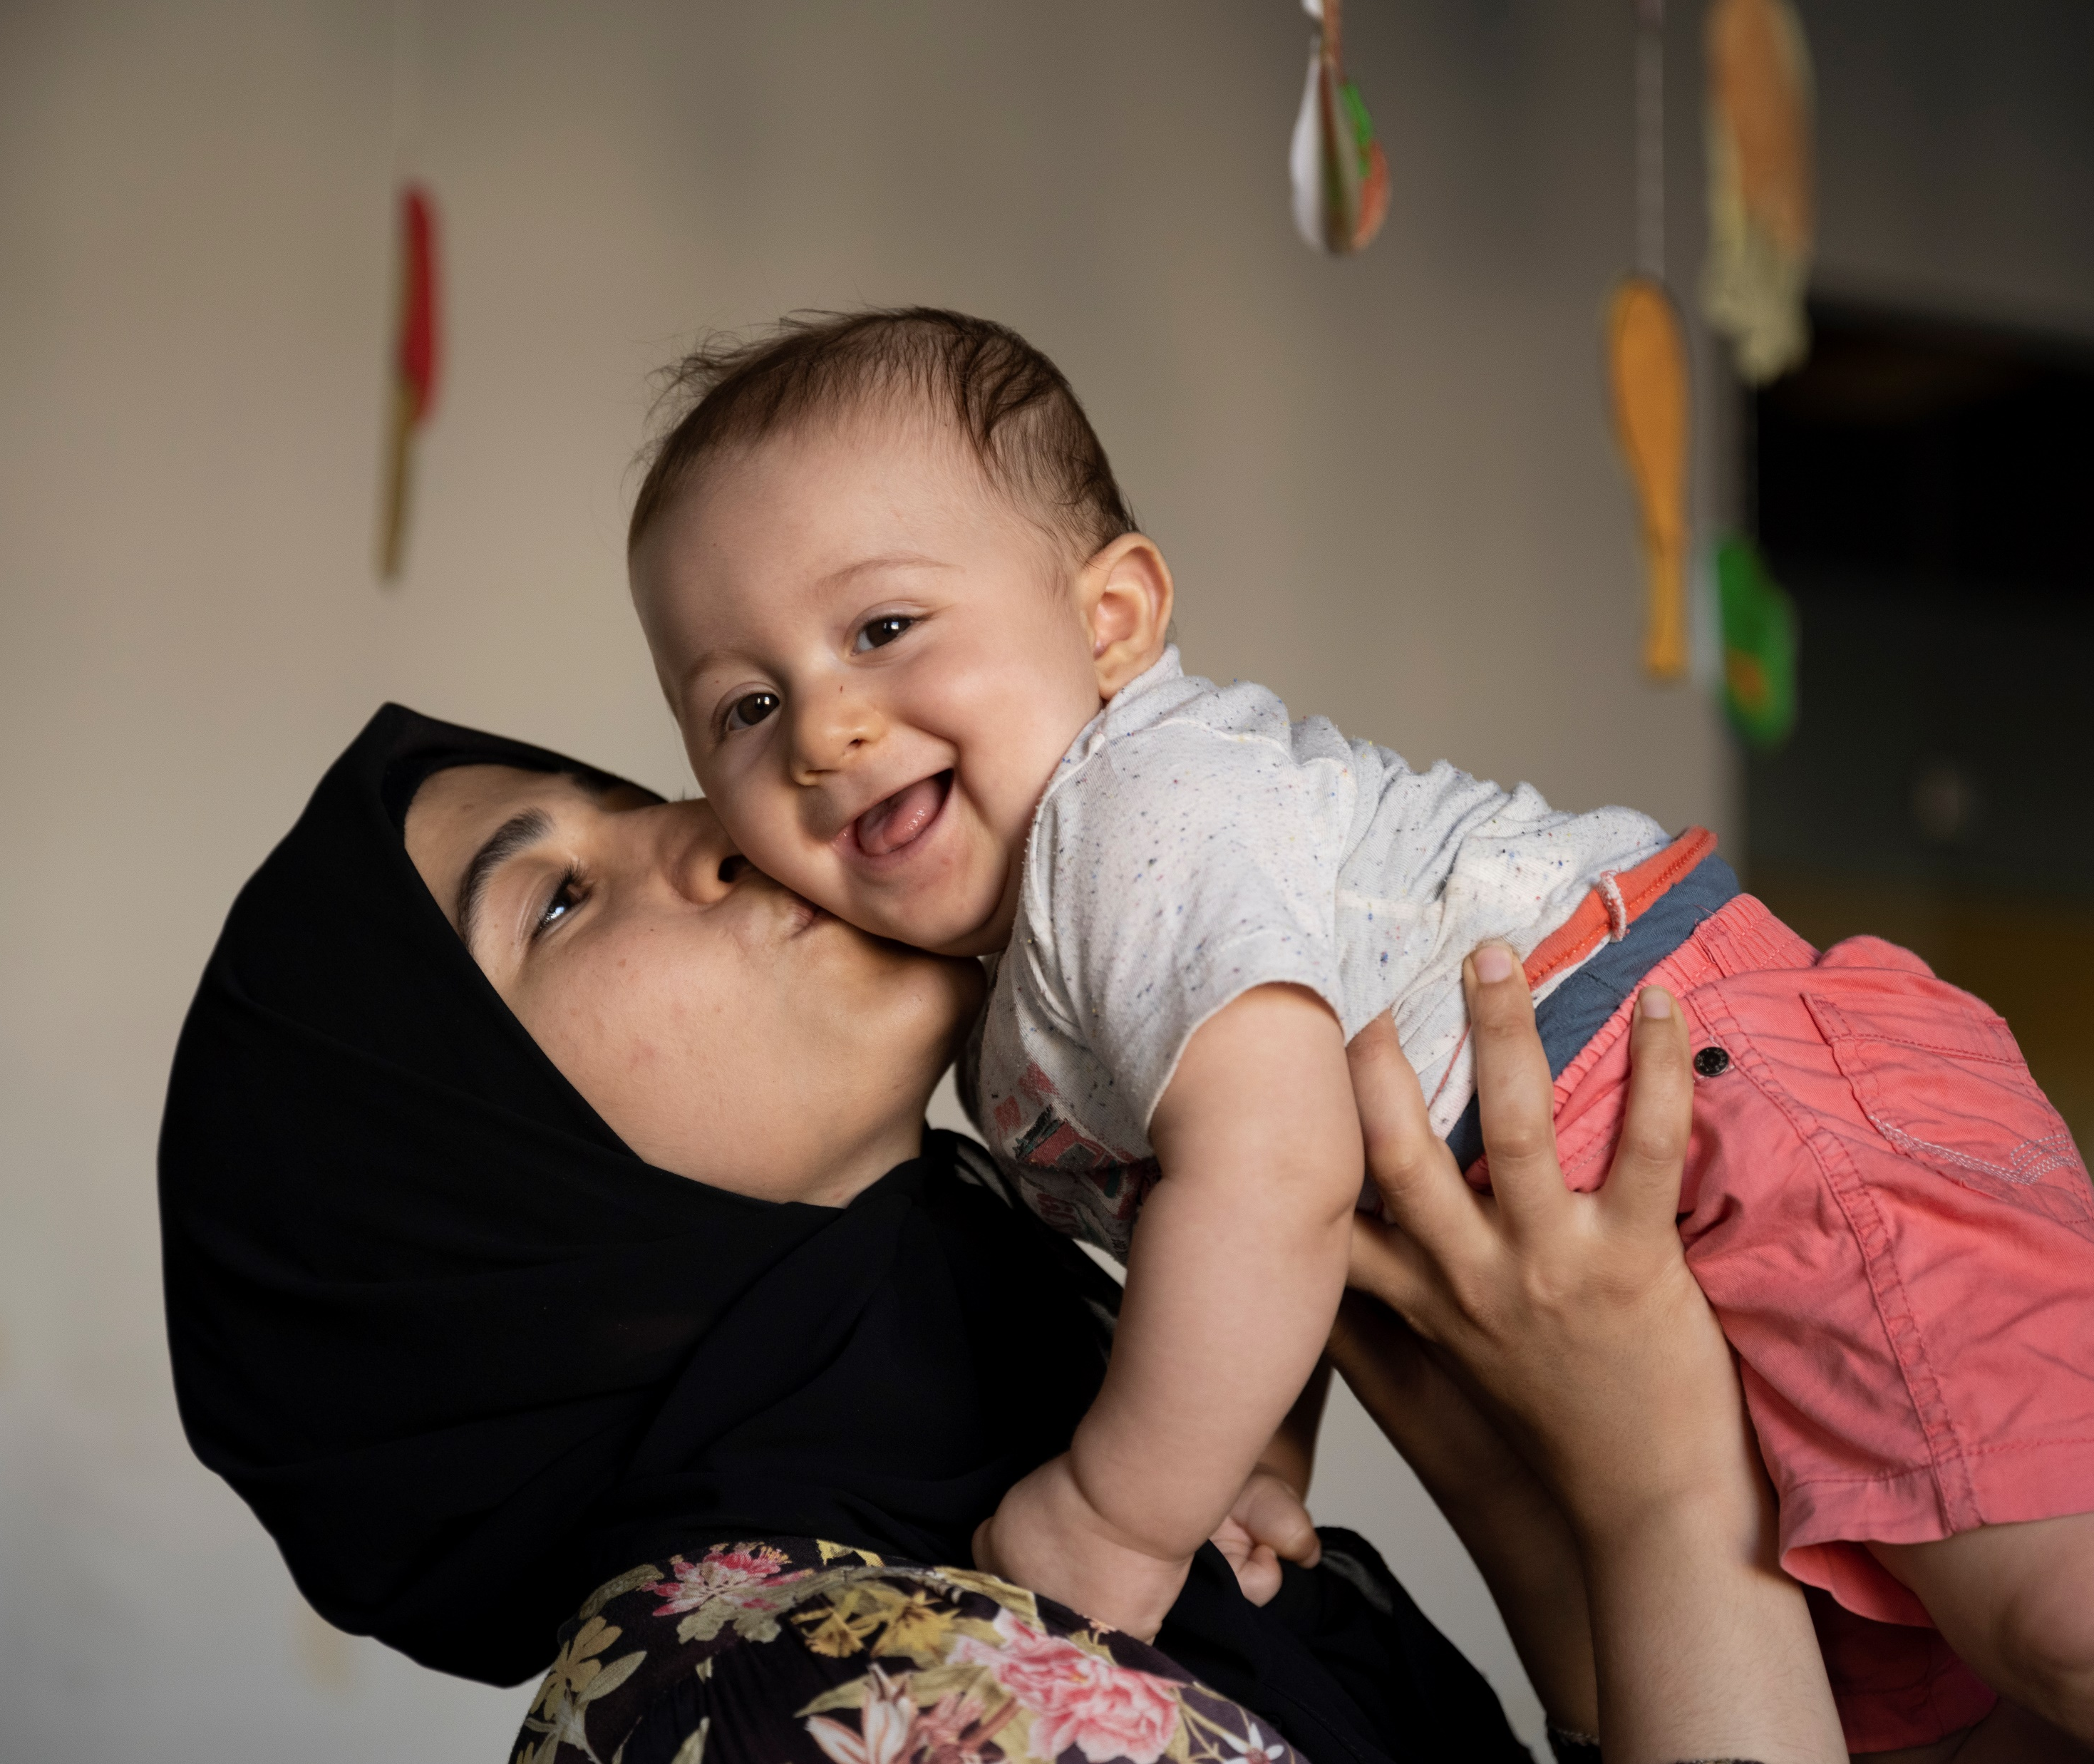
Trebarnsmoren Ghadir Alagoz, 28 år, med lille Joud på 7 mnd.
Mottar psykososial støtte på Kirkens Nødhjelps aktivitets- og læringgsenter i Latakia, Syria.
VIPPS til 2426

Slide 10
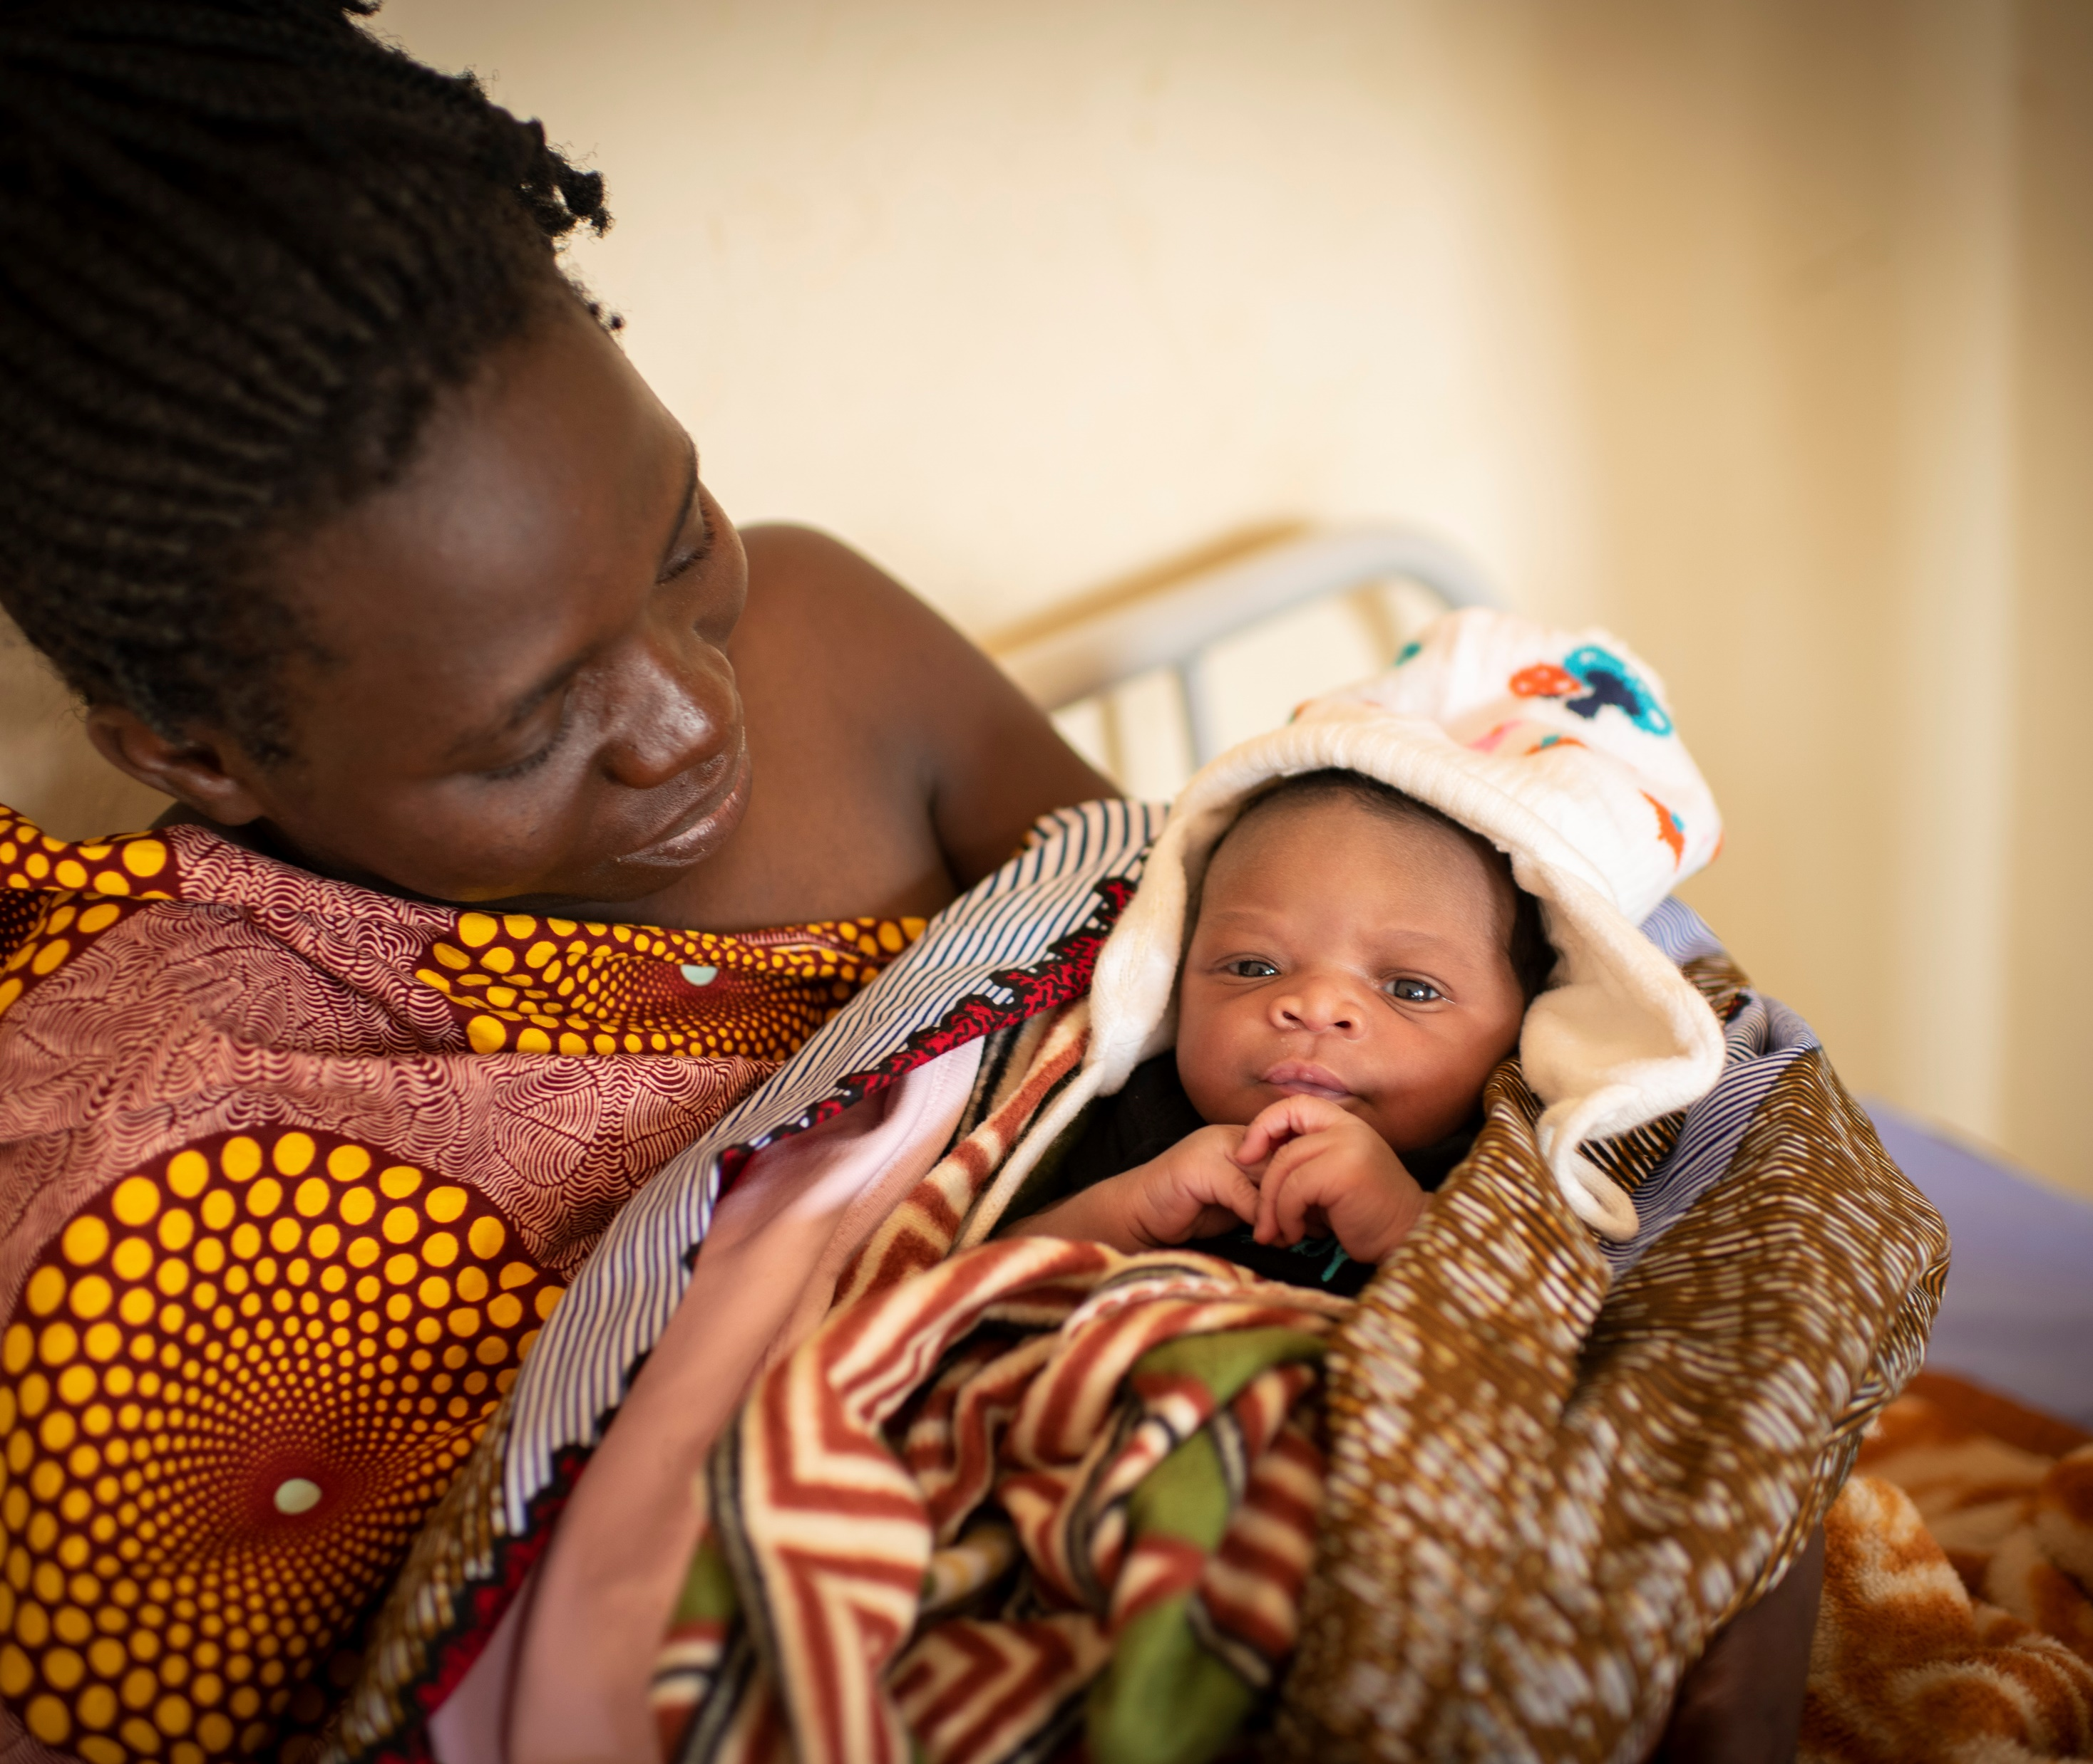
Anita med nyfødte Grace.
Hun har akkurat født på fødeklinikken Kirkens Nødhjelp har bygd i Malawi.
VIPPS til 2426

Slide 11
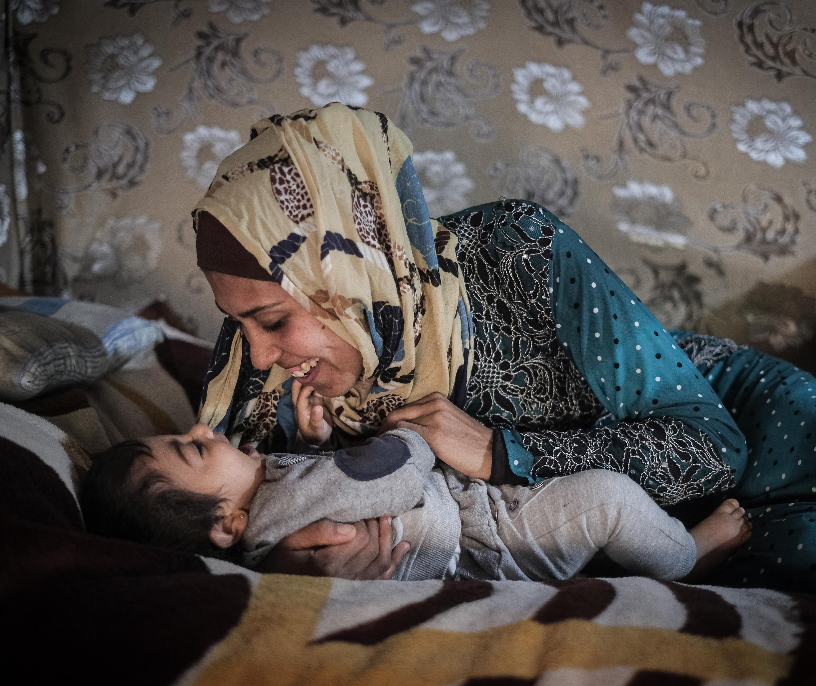
Weedad Ahmad Al-Khalaf
med datteren Talia 1 år,
får rent vann og hygieneartikler
i Bekaa-dalen i Libanon
VIPPS til 2426

Slide 12
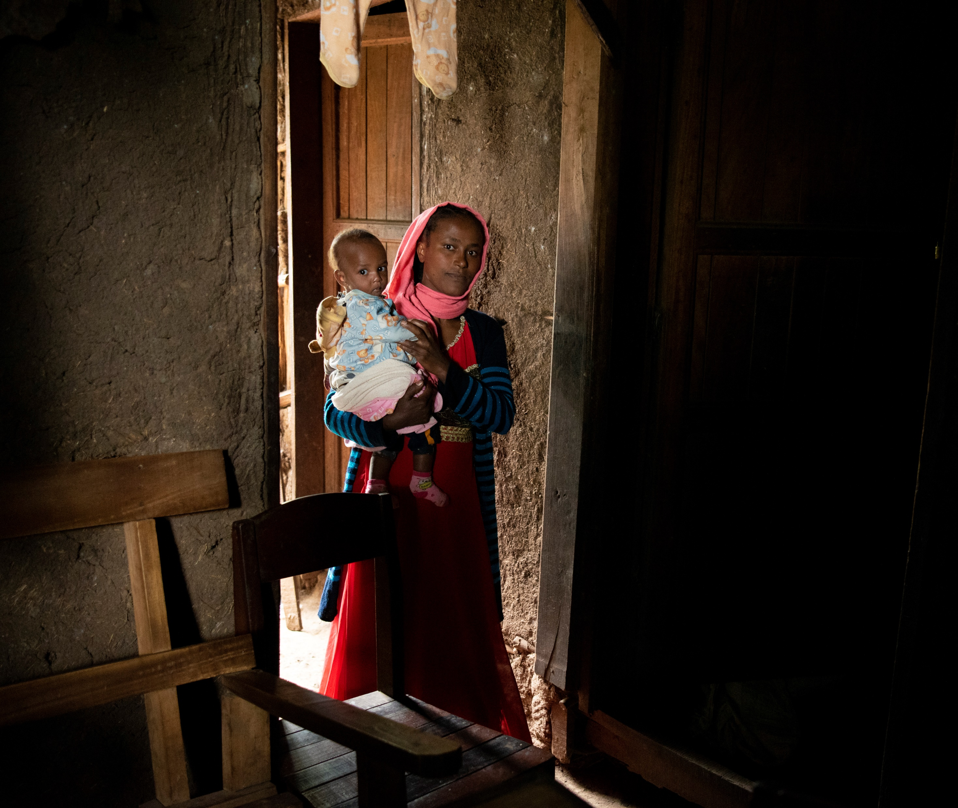

Besha Kedir og Rabira
får helsehjelp i Gigesa, Etiopia
VIPPS til 2426

Slide 13
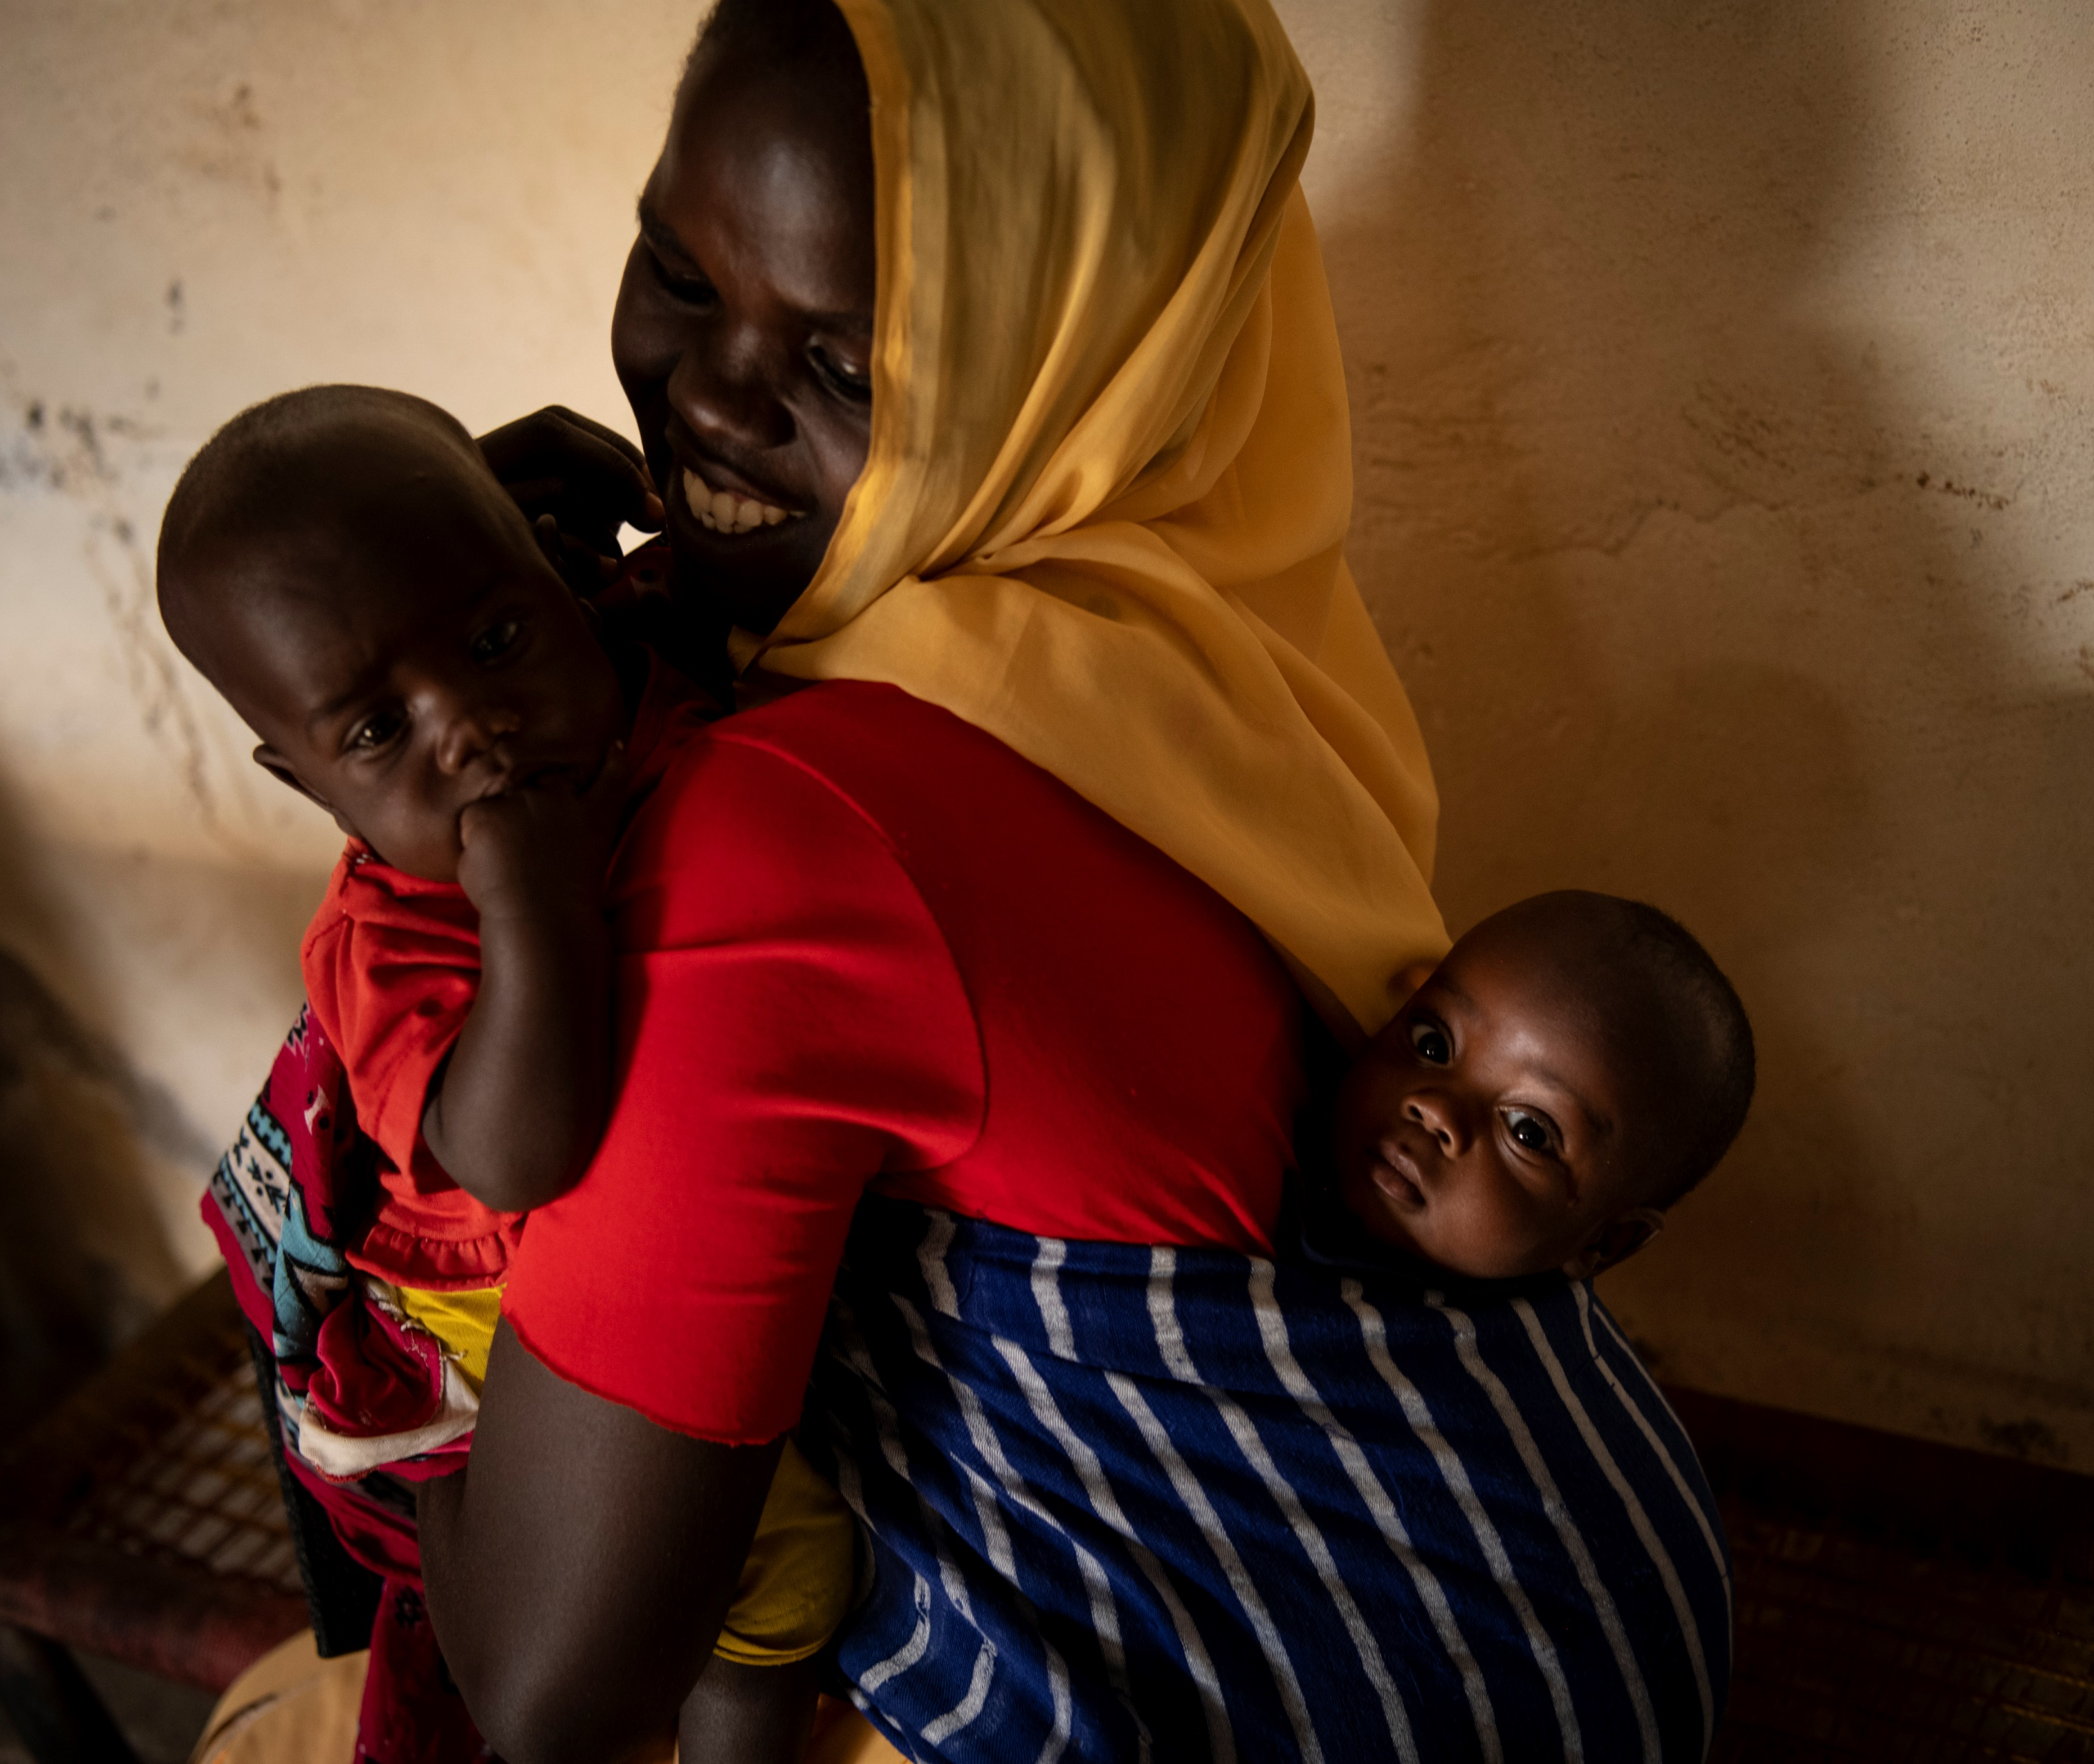

Suad Adam Adam har fått god hjelp av Kirkens Nødhjelp etter at hun fikk tvillingene Marwa og Marwan i flyktningleiren Khamasadagai i Darfur i Sudan.
VIPPS til 2426

Slide 14
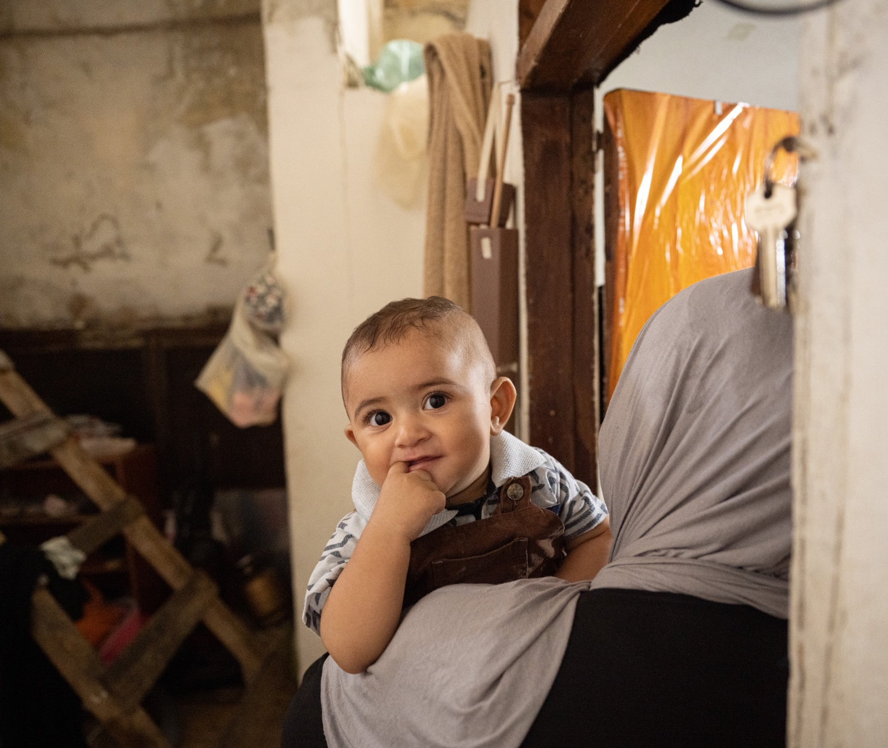
Moren til Mohamad får vaksiner, medisiner, mat, klær, bleier og hygieneartikler fra helsesenteret Kirkens Nødhjelp driver med sine partnere i Libanon.
VIPPS til 2426

Slide 15
Med din støtte kan vi hjelpe mange fler!
VIPPS til 2426

Slide 16
Takk for at du støtter Kirkens Nødhjelp!

